Slide 1

Praktikum Industrielle Kommunikationssysteme
- Azyklisches Lesen -
David Zimmermann und Axel Wogawa
Dresden, 16.07.2018

Slide 2
Gliederung
Aufgabenstellung
Umsetzung
  Rahmenbedingungen
  Strategie
Kritik
Vorstellung der Anwendung

Slide 3
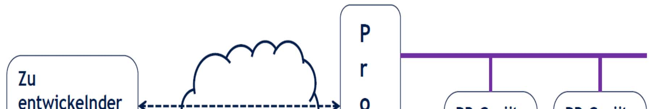
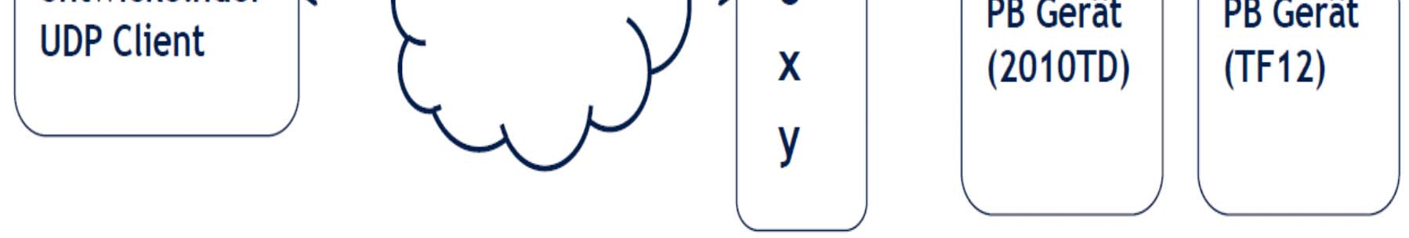
1) Aufgabenstellung
Quelle: Praktikum Industrielle Kommunikationssysteme Azyklisches Lesen - Kurzeinführung

Slide 4

2) Umsetzung
a) Rahmenbedingungen
  Betriebssystem: Linux
  Sprache: C++
  GUI-Bibliothek:

Slide 5
2) Umsetzung
b) Strategie
???
???
???
Gerät A
PB
TB
TB
? ? ?
FB
FB
FB
OUT = 0.03
Unit = mbar
…

Slide 6
3) Kritik
Unsere Anwendung
Nur zu Demonstrationszwecken, kein Fokus auf User
Experience, Performance etc.
Nur rudimentäres Fehlerhandling
Leicht erweiterbar
Profibus-PA Norm
Komplizierter Aufbau
Teilweise schwer verständlich

